Slide 1
Муниципальное дошкольное образовательное учреждение
«Детский сад Улыбка»
Дидактическое пособие для младших дошкольников
Сенсорный коврик
«Гусеница»
Автор: Беляевских Т.А.
воспитатель 1 квалификационной категории
15.03.2017 г.

Slide 2
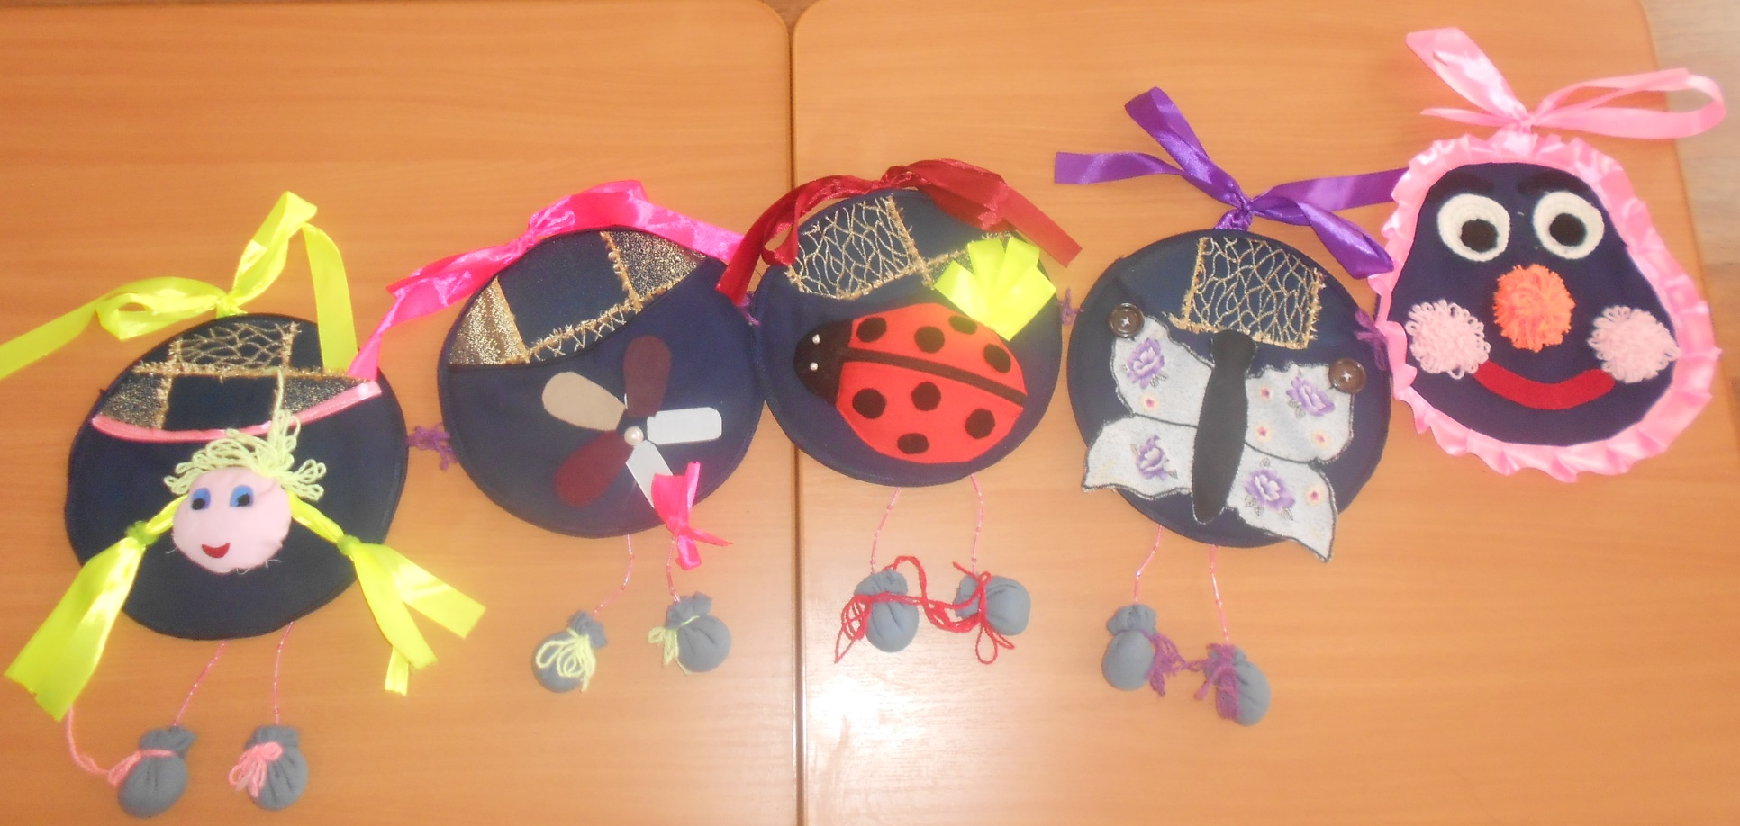
Сенсорный коврик «Гусеница» Цель: развивать мелкую моторику пальцев рук.

Slide 3
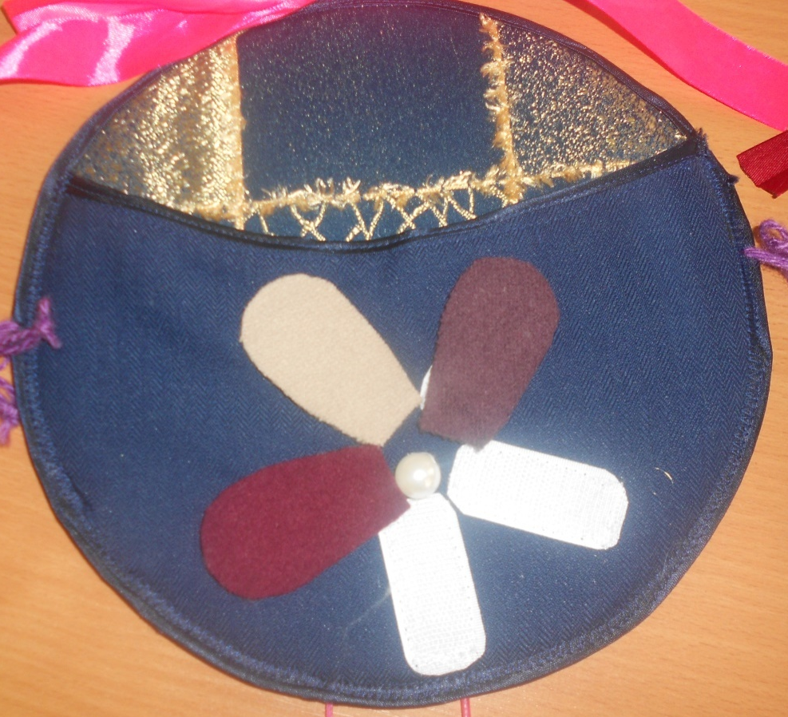
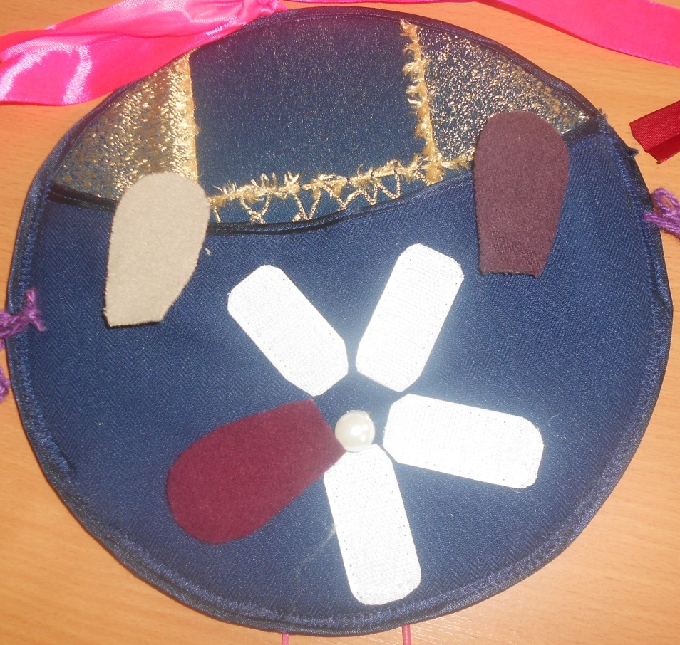
Д/И «Интересный цветок» Задачи: учить соединять детали цветка с помощью липучки

Slide 4
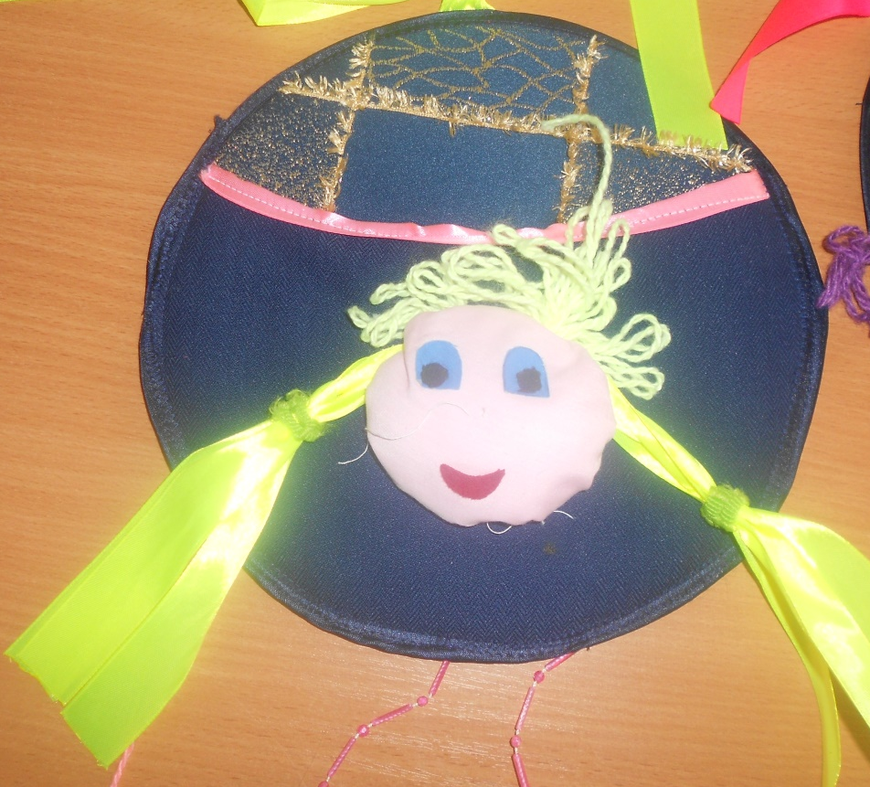
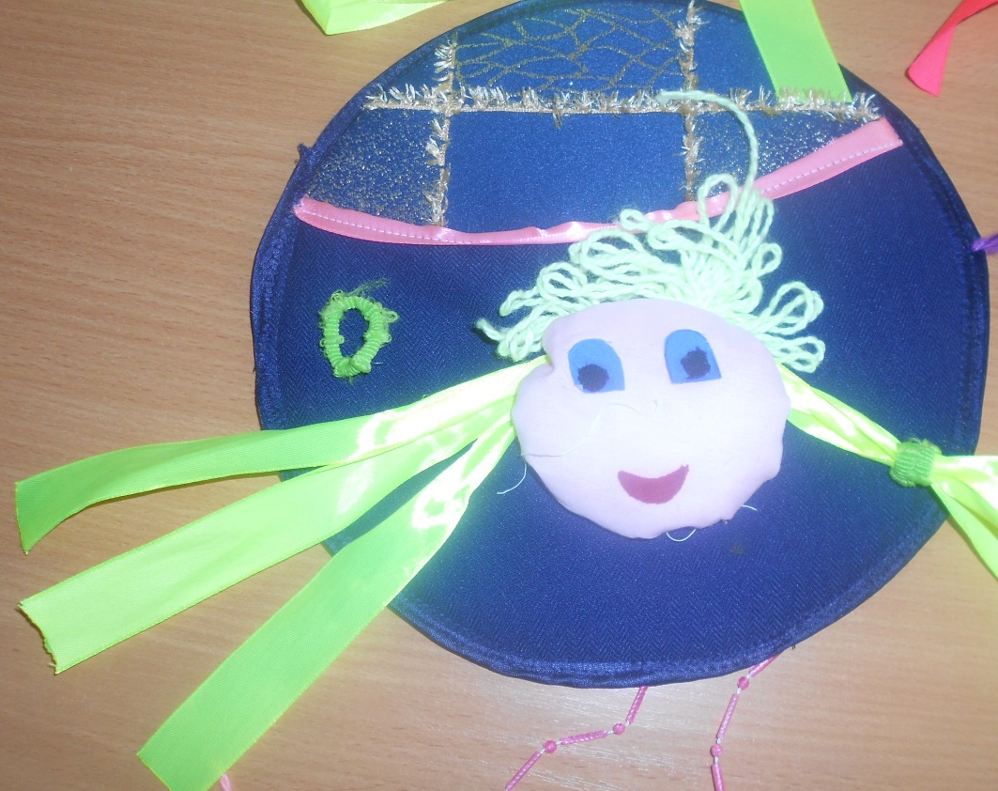
Д/И «Заплети девочку!» Задачи: совершенствовать ловкость и точность движений; вырабатывать усидчивость.

Slide 5
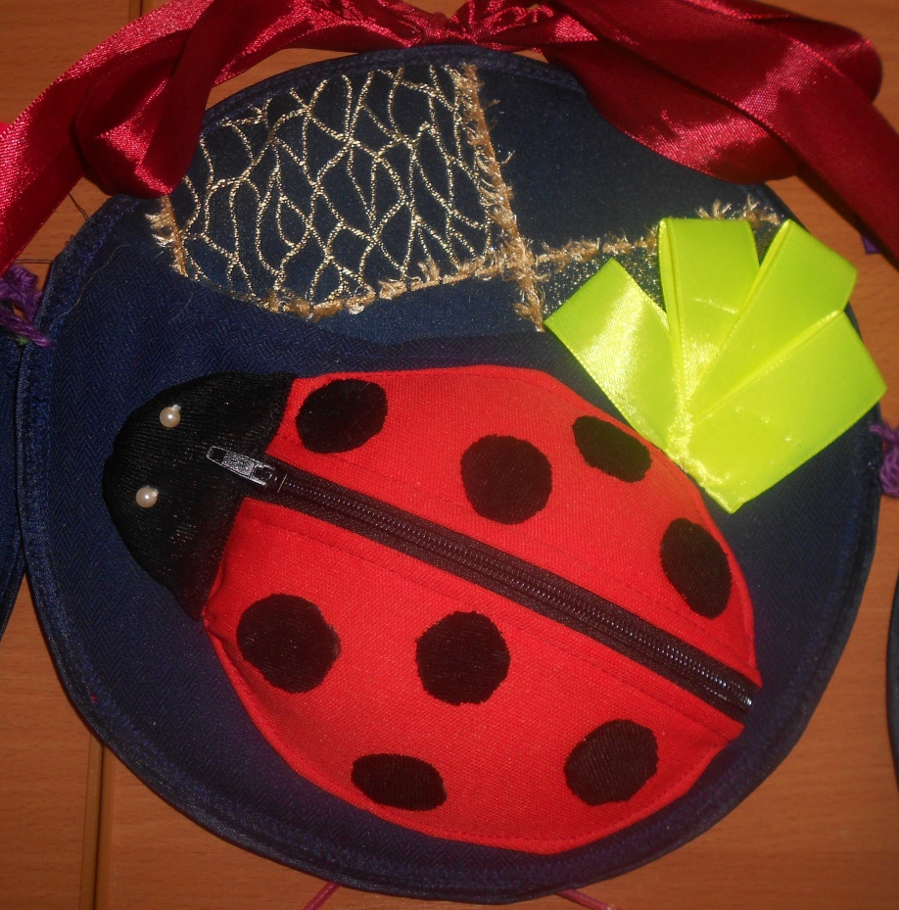
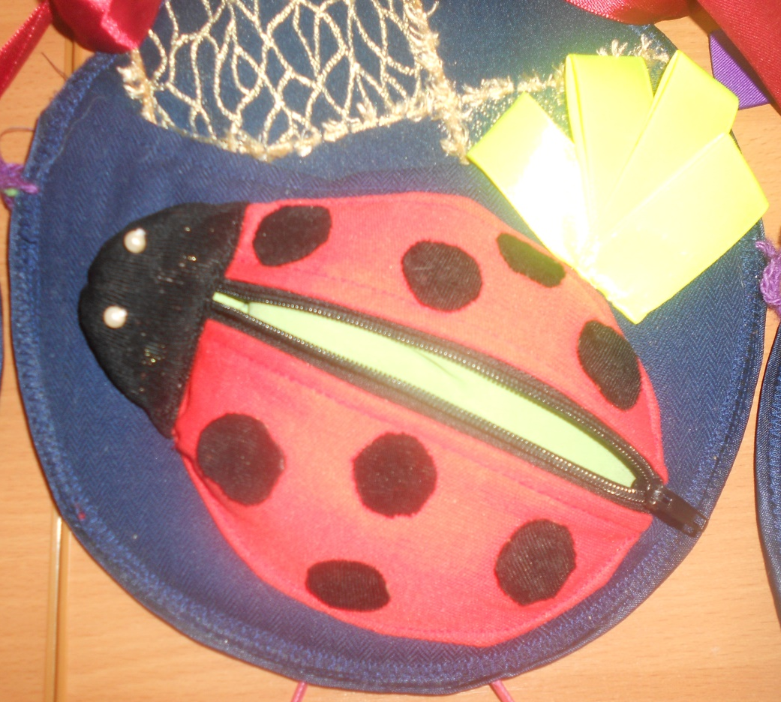
Д/И «Божья коровка» Задачи: учить расстегивать и застегивать молнию

Slide 6
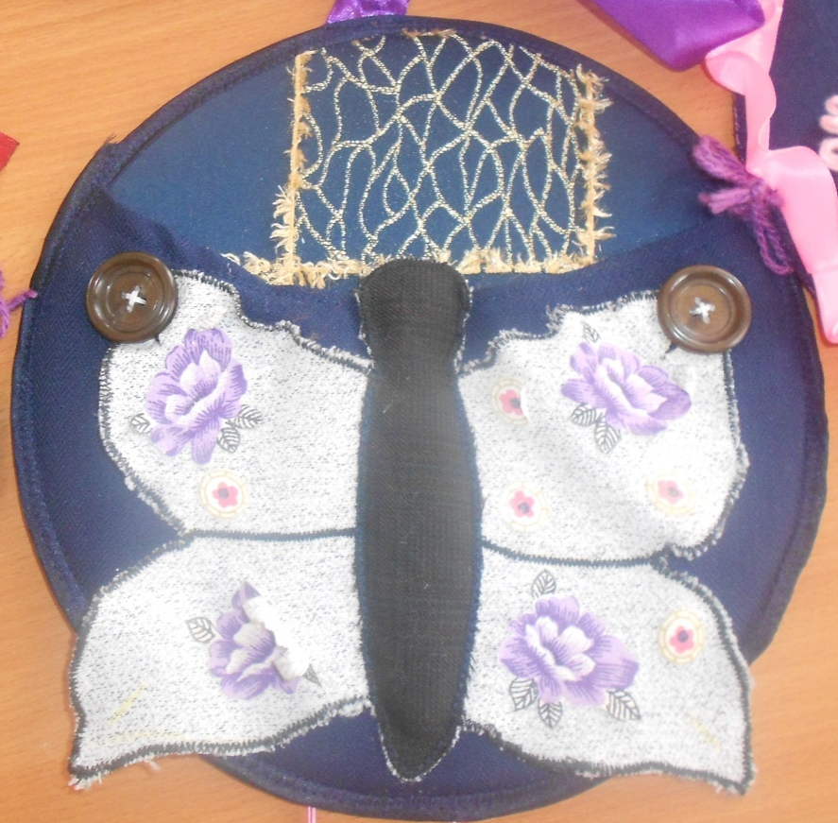
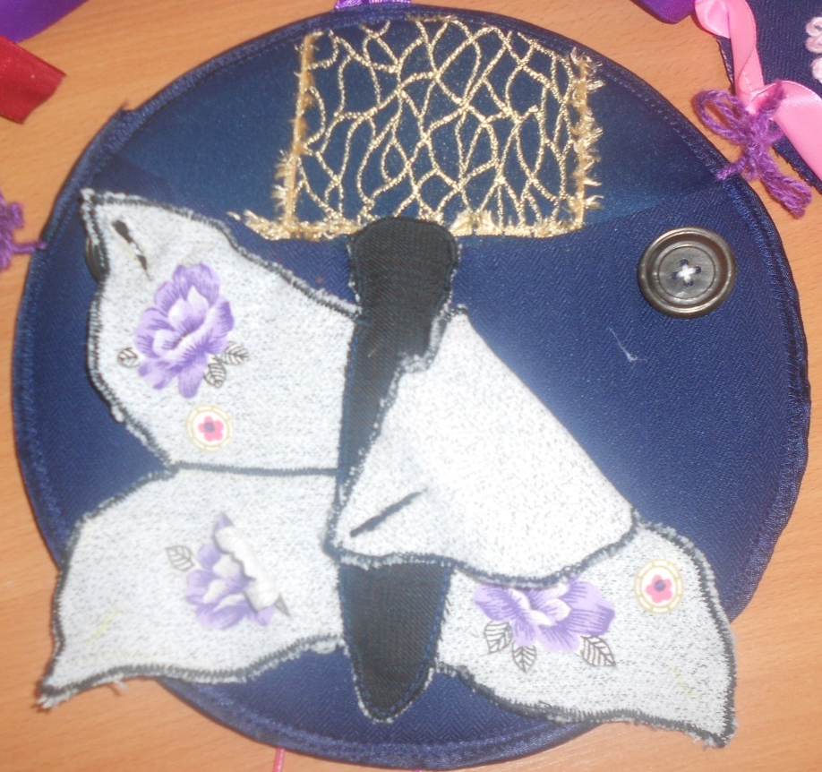
Д/И «Бабочка» Задачи: учить расстегивать и застегивать пуговицу

Slide 7
Спасибо за внимание!

